Slide 1


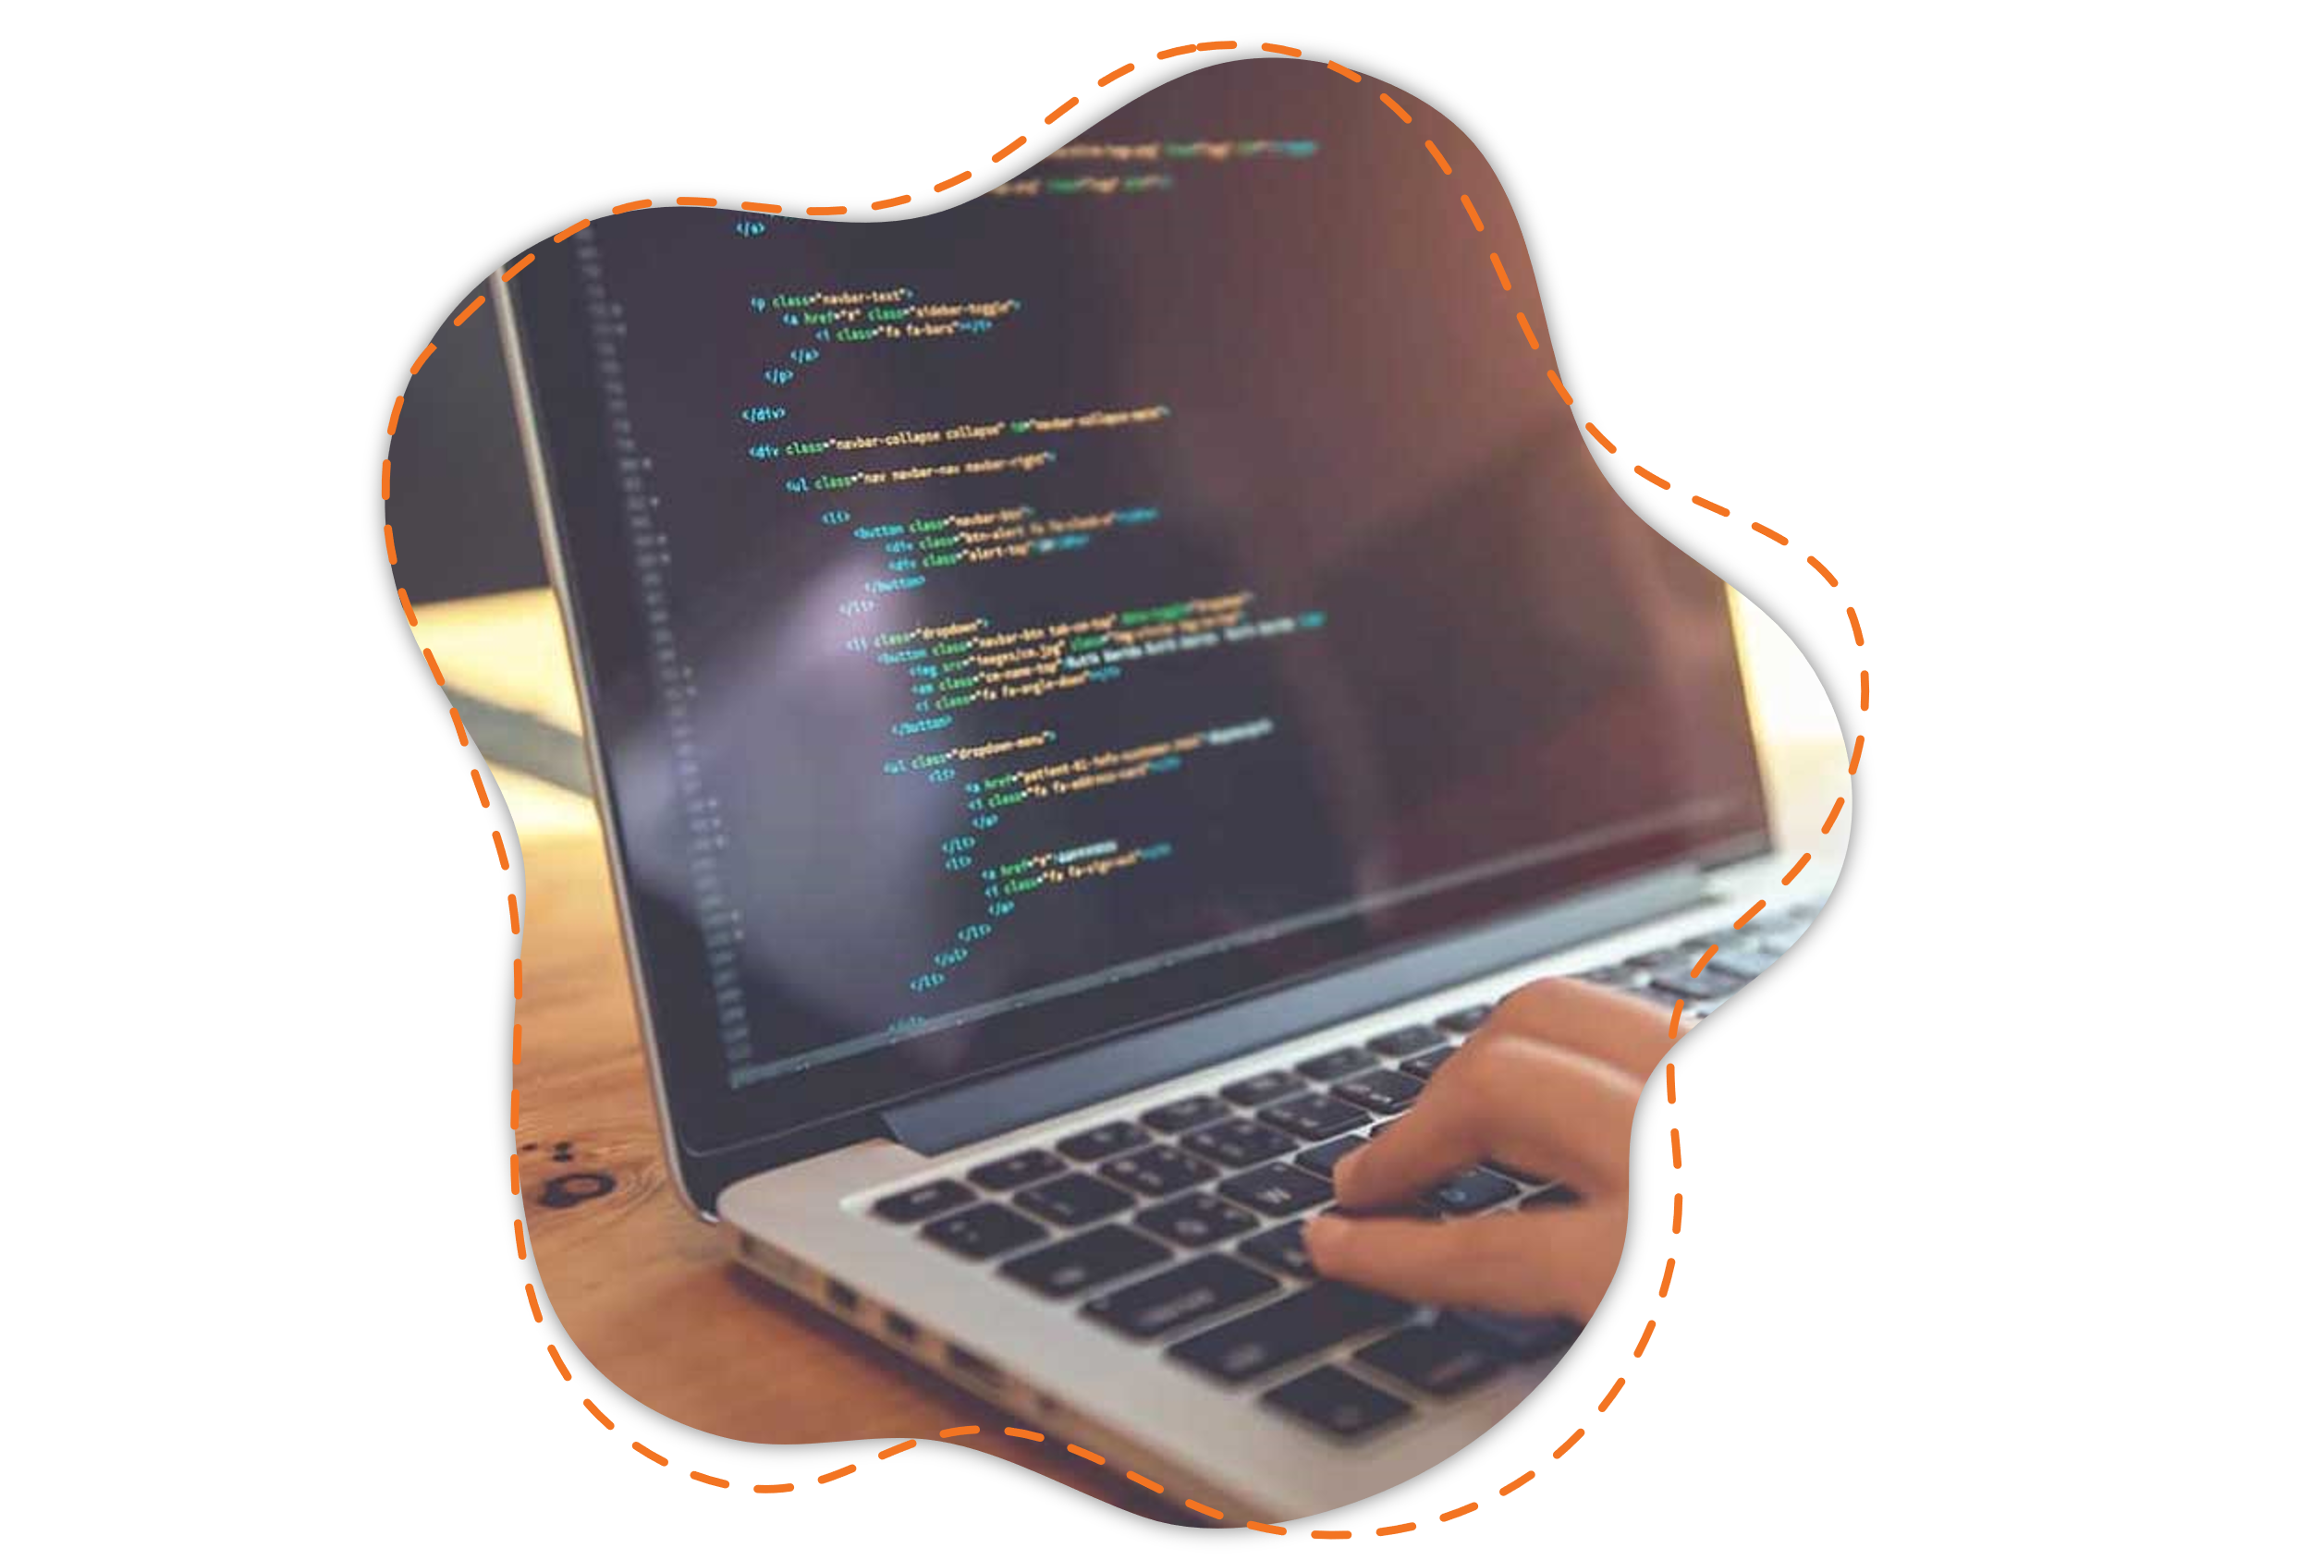
Lập trình Java
Tên bài học
GV Nguyễn Đắc Kiên

Slide 2
Nội dung
Định nghĩa
Phương thức để đạt tính đa hình trong Java
Phân loại đa hình
Upcasting và Downcasting
Instance of

Slide 3
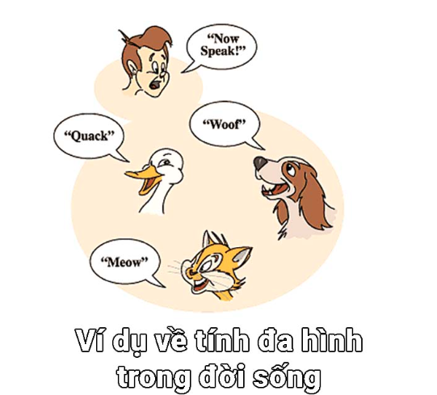
1) Định nghĩa
Đa hình là gì:
Trong lập trình, đa hình giúp chúng ra thực hiện một hành động bằng nhiều cách khác nhau tại nhiều thời điểm. Hoặc một đối tượng có thể đóng vai trò là một đối tượng khác trong các thời điểm khác nhau
Được thể hiện qua việc cho phép một biến tham chiếu có thể trỏ tới các đối tược thuộc các lớp khác nhau. Miễn là chúng kế thừa từ một lớp chung
Ví dụ thực tế:
Cùng là một nhân viên trong công ty và cùng là chức năng nhận lương. Nếu nhân viên ở chức vụ nhân viên sẽ nhận được mức lương khác, khi anh ta là giám đốc sẽ nhận được mức lương khác. Khi anh ta là bảo vệ lại nhận được mức lương khác.
Trong ảnh minh họa cùng là các con vật với tiếng kêu. Nếu con vật ở hình dạng con mèo sẽ kêu “meo”, vịt sẽ kêu “Quack” và chó thì sẽ kêu kiểu khác

Slide 4
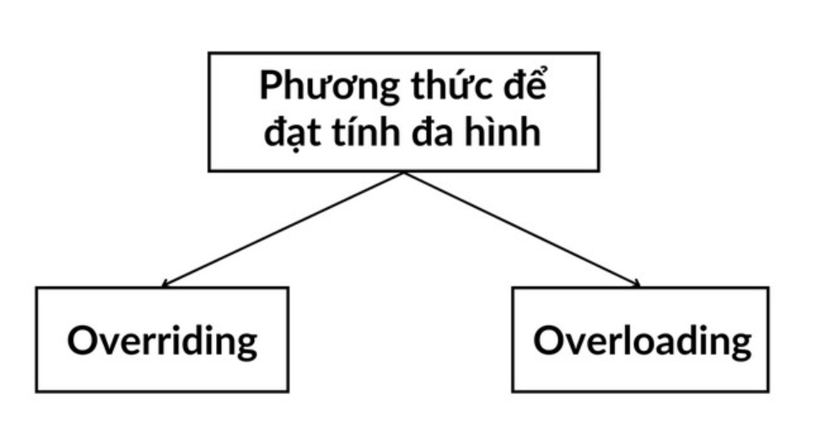
2) Phương thức để đạt tính đa hình trong Java
Có hai cách để đạt được tính đa hình trong Java. là sử dụng
Overriding method: các method có cùng hàm và cùng tham số truyền vào và kiểu trả về trong supperclass và subclass
Overrloadind method: các method có cùng tên hàm và khác kiểu trả về và tham số truyền vào trong cùng một class

Slide 5
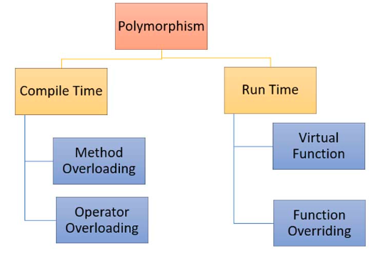
3) Phân loại đa hình
Đa hình tĩnh Static/ Compile - Time trong Java
Sử dụng Method Overloading để đạt được
Operator Overloading không được hỗ trọ trong Java. Được hỗ trợ trong C++
Đa hình Động Dynamic/ Run - Time trong Java
Sử dụng Function Overriding trong Java để đạt được
Virtual Function không được hỗ trợ trong Java, được hỗ trợ trong C++

Slide 6
3.1) Compile Time và Run Time
"Compile time" (thời gian biên dịch) và "run time" (thời gian chạy) là hai khái niệm quan trọng khi nói về quá trình phát triển và thực thi chương trình trong Java.
Compile Time (Thời gian biên dịch):
Là thời gian khi mã nguồn Java được biên dịch thành mã bytecode, trước khi chương trình chạy.
Lỗi xảy ra ở thời gian biên dịch thường là các lỗi cú pháp, lỗi kiểu dữ liệu, lỗi biên dịch và không phải lỗi logic.
Nếu có lỗi ở thời gian biên dịch, chương trình sẽ không biên dịch thành file bytecode và sẽ không chạy cho đến khi lỗi được sửa.

Slide 7
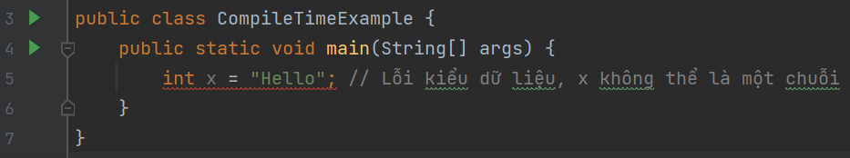
3.1) Compile Time và Run Time
Ví dụ về code lỗi trong compile-time
Trong ví dụ này, lỗi xảy ra tại thời gian biên dịch do sự không phù hợp về kiểu dữ liệu.

Slide 8
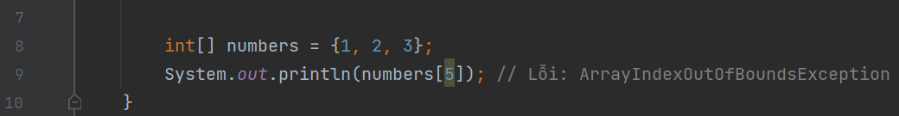
3.1) Compile Time và Run Time
Run Time (Thời gian chạy):
Là thời gian khi chương trình Java thực sự chạy và bytecode được thực thi bởi máy ảo Java (JVM).
Lỗi xảy ra ở thời gian chạy thường là lỗi logic, bao gồm việc truy cập mảng vượt quá kích thước, chia cho 0, tham chiếu đối tượng null, v.v.
Lỗi này không thể được phát hiện và báo cáo cho đến khi chương trình đang chạy.
Ví dụ về lỗi trong thời gian run-time
Tại dòng 9 đã xảy ra lỗi truy cập phần tử không tồn tại trong mảng. Lỗi này chỉ được phát hiện trong quá trì chạy ứng dụng Java

Slide 9
3.1) Đanh hình Complie time
Đa hình compile time (thời điểm biên dịch) trong Java còn được gọi là đa hình tĩnh (static) vì nó quyết định về phương thức nào sẽ được gọi tại thời điểm biên dịch.
Điều này xảy ra khi chúng ta sử dụng các phương thức có cùng tên nhưng khác nhau về kiểu trả về hoặc tham số truyển vào trong cùng một class.
Đa hình biên dịch có thể được đạt được thông qua quá trình nạp chồng phương thức (Method Overloading).

Slide 10
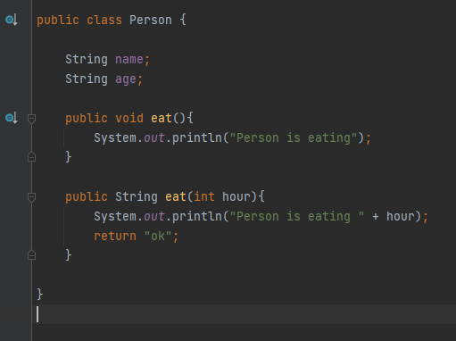
Ví dụ đa hình tĩnh
Với class Person có hai hàm nạp trồng eat, đó chính là thể hiện của quá trình đa hình lúc compile time
Cùng là hàm eat nhưng mỗi hàm sẽ có cách xử lý khác nhau

Slide 11
3.2) Đa hình Động Dynamic/ Run - Time trong Java
Đa hình động hay đa hình trong runtime là đa hình giải quyết các hành động tại thời gian chạy chứ không phải thời gian biên dịch được gọi.
Qua lớp hay nói cách khác đa hình lúc runtime là quá trình gọi phương thức đã được ghi đè trong thời gian thực thi chương trình. Trong quá trình này JVM sẽ dựa vào vùng nhớ thật sự mà biến đối tượng tham chiếu tới để quyết định thực thi phương thức được Overriding nào.
Nếu biến tham chiếu được khởi tạo bởi lớp cha sẽ thực thi phương thức của lớp cha và ngược lại sẽ thực thi phương thức của lớp con nếu được khởi tạo thông con
Trong lập trình hướng đối tượng, việc ghi đè phương thức xảy ra khi một lớp dẫn xuất(Subclass) cung cấp một định nghĩa cụ thể(ghi đè lại phương thức) về phương thức đã có trong lớp cha(Supperclass) của nó.

Slide 12
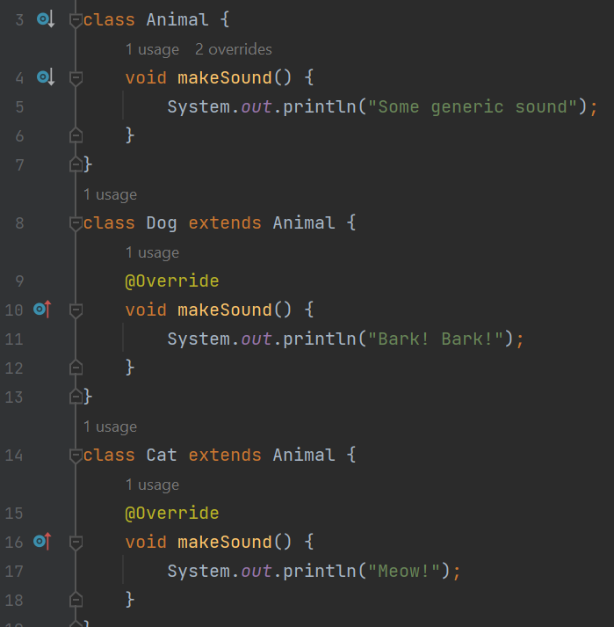
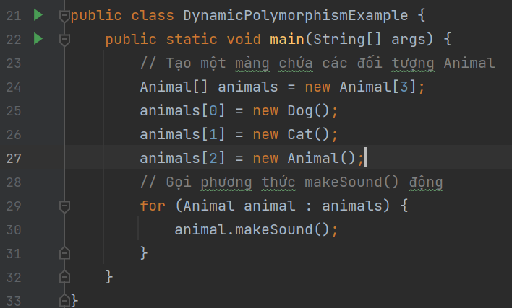
Code ví dụ:

Slide 13
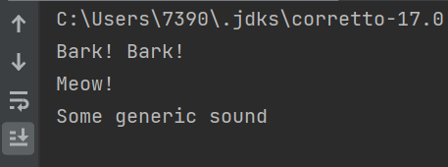
Giải thích ví dụ
Trong ví dụ trên, chúng ta có ba lớp: Animal, Dog, và Cat. Cả ba đều có một phương thức makeSound(), nhưng mỗi lớp có một triển khai khác nhau của phương thức đó.
Trong DynamicPolymorphismExample, chúng ta tạo một mảng chứa các đối tượng Animal. Các phần tử của mảng này có thể là đối tượng của lớp Animal, Dog, hoặc Cat. Trong vòng lặp, chúng ta gọi phương thức makeSound() trên từng đối tượng, và phương thức được gọi tại thời điểm chạy sẽ phụ thuộc vào loại đối tượng thực sự mà nó tham chiếu đến.
Kết quả khi chạy chương trình sẽ là:

Slide 14
4) Upcasting và Downcasting
Upcasting và Downcasting là hai khái niệm quan trọng liên quan đến đa hình trong Java, đặc biệt khi làm việc với lớp cha và lớp con.
1) Upcasting (Ép kiểu lên):
Upcasting là quá trình sử dụng một thể hiện của lớp con(new Object) và gán cho một biến đối tượng của lớp cha
Việc này là an toàn và tự động, không cần sử dụng bất kỳ toán tử nào.
Đối tượng của lớp con có thể được gán cho một biến của lớp cha.

Slide 15
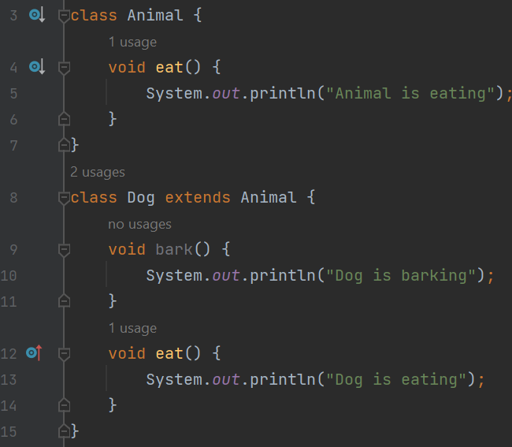
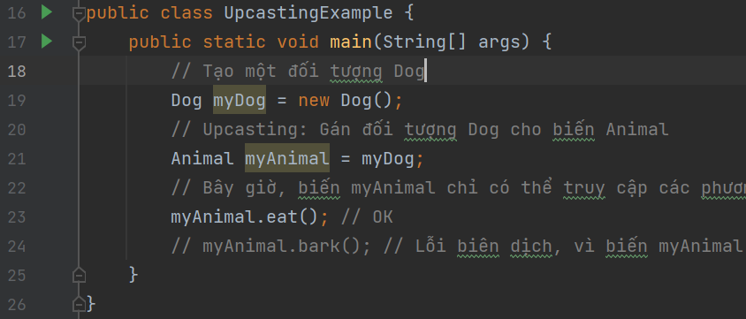
Code ví dụ về Upcasting
Trong ví dụ này, myDog là một đối tượng của lớp con Dog. Chúng ta sau đó gán nó cho biến myAnimal của lớp cha Animal, đây là một ví dụ về upcasting.
Sau khi upcasting, biến myAnimal chỉ có thể truy cập các phương thức và thuộc tính của lớp cha (Animal), mặc dù thực tế nó vẫn tham chiếu đến một đối tượng của lớp con (Dog).

Slide 16
3.2) Upcasting và Downcasting
Downcasting (Ép kiểu xuống):
Downcasting là quá trình chuyển đổi một thể hiện của lớp cha (sau khi đã được upcast) thành một thể hiện của lớp con tương ứng.
Đối tượng của lớp cha cần được ép kiểu về lớp con để có thể truy cập các phương thức và thuộc tính đặc trưng của lớp con.
Downcasting là một thao tác rủi ro và cần kiểm tra kiểu trước khi sử dụng để tránh lỗi.

Slide 17
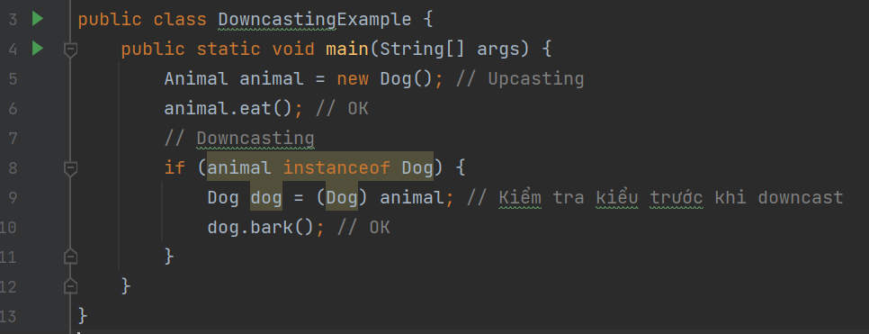
Code ví dụ về Downcasting
Trong ví dụ này, chúng ta kiểm tra kiểu của đối tượng trước khi thực hiện downcasting. Nếu không kiểm tra kiểu và downcast trực tiếp mà không đảm bảo kiểu, có thể gây ra lỗi kiểu (ClassCastException).
Sử dụng instanceof để kiểm tra chắc chắn animal đã là thể hiện của lớp Dog rồi mới thực hiện ép kiểu về lớp Dog. Nếu không sẽ báo lỗi

Slide 18
5) Instanceof
Toán tử instanceof trong java được sử dụng để kiểm tra một đối tượng có phải là thể hiện của một kiểu dữ liệu cụ thể không.
instanceof trong java được gọi là toán tử so sánh kiểu vì nó so sánh thể hiện với kiểu dữ liệu. Nó trả về giá trị boolean là true hoặc false.
Nếu dùng toán tử instanceof với bất kỳ biến nào mà có giá trị null, giá trị trả về sẽ là false.

Slide 19
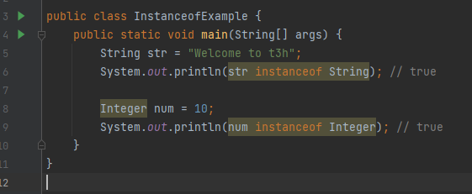

5.1) Kiểm tra kiểu Wrapper
Kiểu Wrapper bao gồm các kiểu dữ liệu: String, Integer, Double, …
Ví dụ:

Slide 20
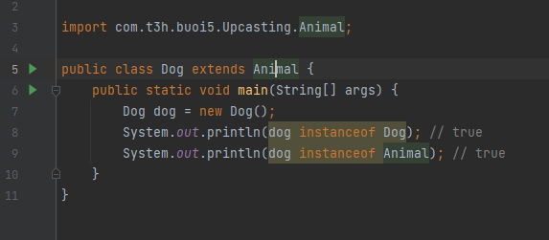
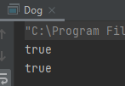
5.2) Một đối tượng có kiểu của lớp con thì cũng có kiểu của lớp cha
Ví dụ, nếu Dog kế thừa Animal thì đối tượng của Dog có thể tham chiếu đến cả hai lớp Dog và Animal.

Slide 21
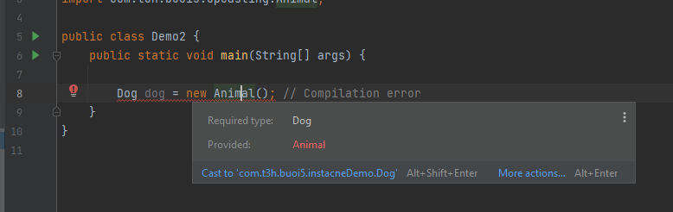
5.3) Downcasting với toán tử instanceof
Khi kiểu của lớp con tham chiếu tới đối tượng của lớp cha được gọi là downcasting.
Nếu thực hiện tham chiếu trực tiếp thì trình biên dịch sẽ báo lỗi biên dịch. Nếu thực hiện bằng việc ép kiểu thì lỗi ngoại lệ ClassCastException được ném ra lúc runtime. Nhưng nếu sử dụng toán tử instanceof thì downcasting được.
Tham chiếu trực tiếp: gặp lỗi biên dịch.

Slide 22
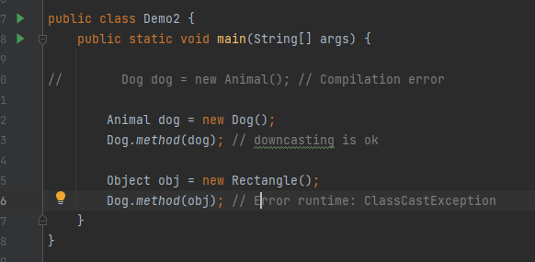
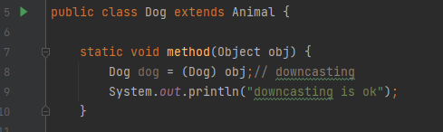
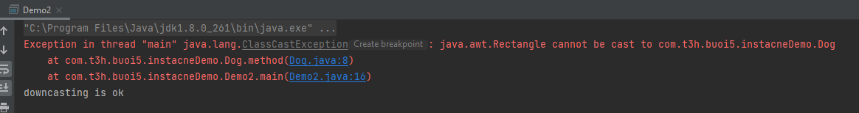
5.3) Downcasting với toán tử instanceof
Sử dụng ép kiểu dữ liệu: không lỗi lúc biên dịch, nhưng gặp lỗi ClassCastException lúc runtime.

Slide 23


